Slide 1
Hazard Awareness & Controls

Slide 2
Preview

Slide 4
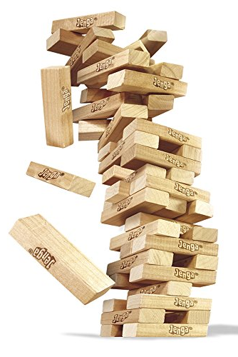
Rules
One handed extraction
Must be two complete rows above row you pull from
When placing Jenga piece on top, complete current row
Person who chooses Jenga piece must give final answer
If you knock it over…
Go to zero if positive
Stay negative if negative

Slide 5
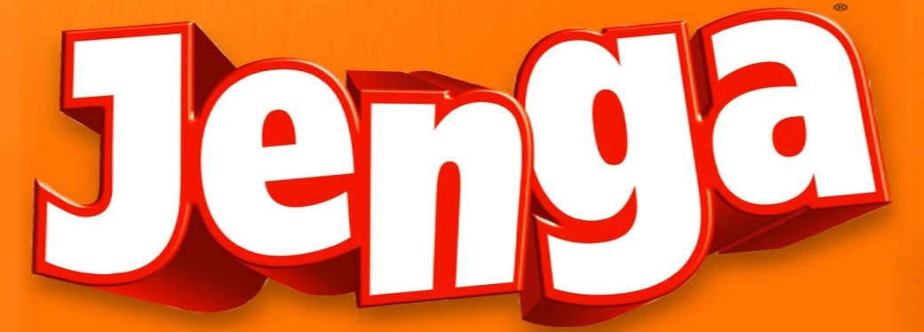
1
2
3
4
5
6
7
8
9
10
11
12
13
14
15
16
17
18
19
20
21
22
23
24
25
26
27
28
29
30

Slide 6
Question 1
…
…
…
...

Slide 7
Question 2
…
…
…
...

Slide 8
Question 3
…
…
…
...

Slide 9
Question 4
…
…
…
...

Slide 10
Question 5
…
…
…
...

Slide 11
Question 6
…
…
…
...

Slide 12
Question 7
…
…
…
...

Slide 13
Question 8
…
…
…
...

Slide 14
Question 9
…
…
…
...

Slide 15
Question 10
…
…
…
...

Slide 16
Question 11
…
…
…
...

Slide 17
Question 12
…
…
…
...

Slide 18
Question 13
…
…
…
...

Slide 19
Question 14
…
…
…
...

Slide 20
Question 15
…
…
…
...

Slide 21
Question 16
…
…
…
...

Slide 22
Question 17
…
…
…
...

Slide 23
Question 18
…
…
…
...

Slide 24
Question 19
…
…
…
...

Slide 25
Question 20
…
…
…
...

Slide 26
Question 21
…
…
…
...

Slide 27
Question 22
…
…
…
...

Slide 28
Question 23
…
…
…
...

Slide 29
Question 24
…
…
…
...

Slide 30
Question 25
…
…
…
...

Slide 31
Question 26
…
…
…
...

Slide 32
Question 27
…
…
…
...

Slide 33
Question 28
…
…
…
...

Slide 34
Question 29
…
…
…
...

Slide 35
Question 30
…
…
…
...

